Slide 1

GreenKidz Knutselles
“Maak je eigen
prachtige oceaan”

Slide 2
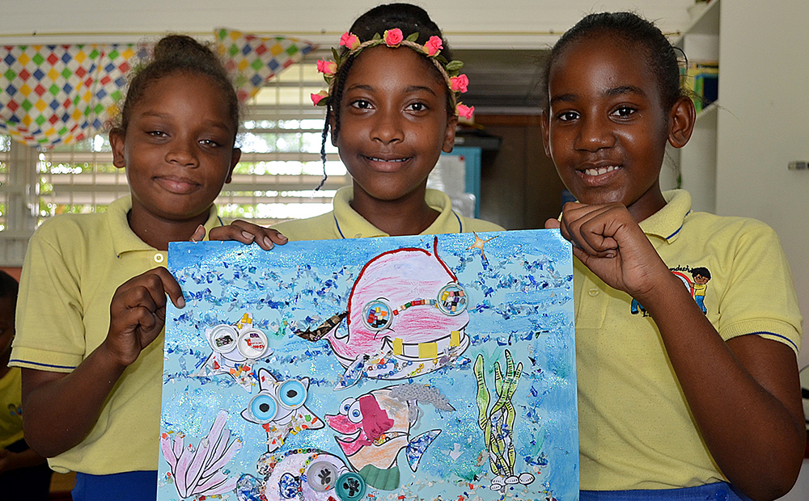
Met recyclematerialen samen een kleurrijke oceaan maken.

Slide 3
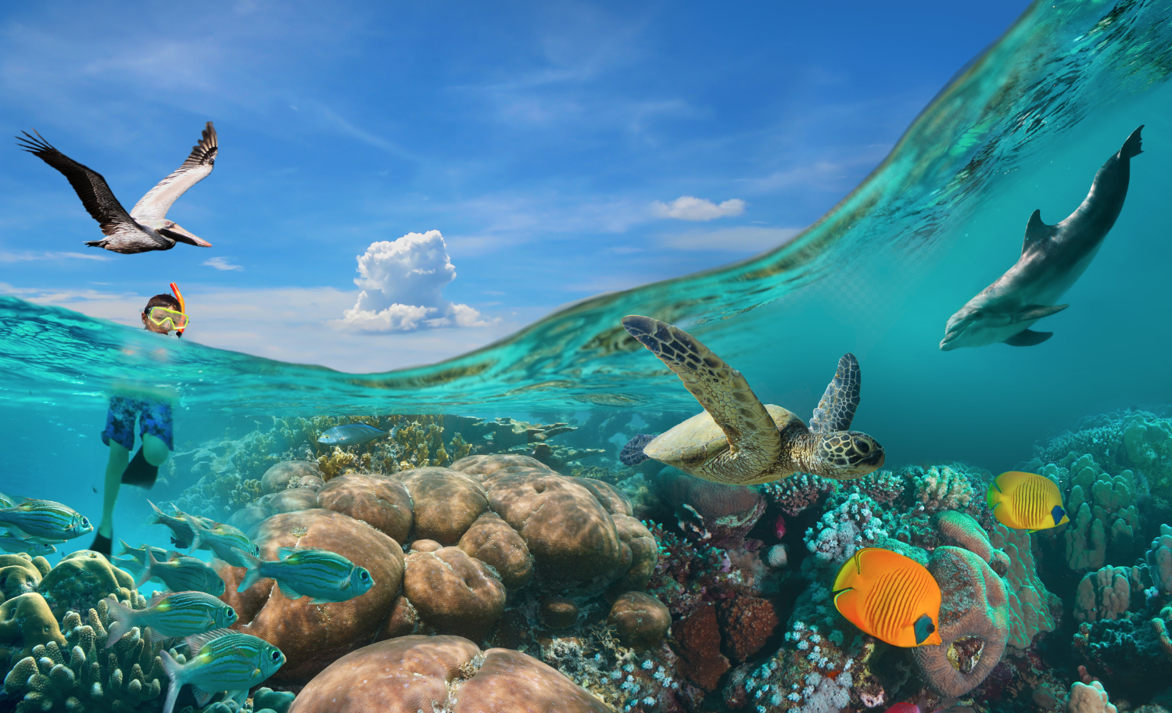
Curaçao is omringd
door prachtige zeeën.

Slide 4
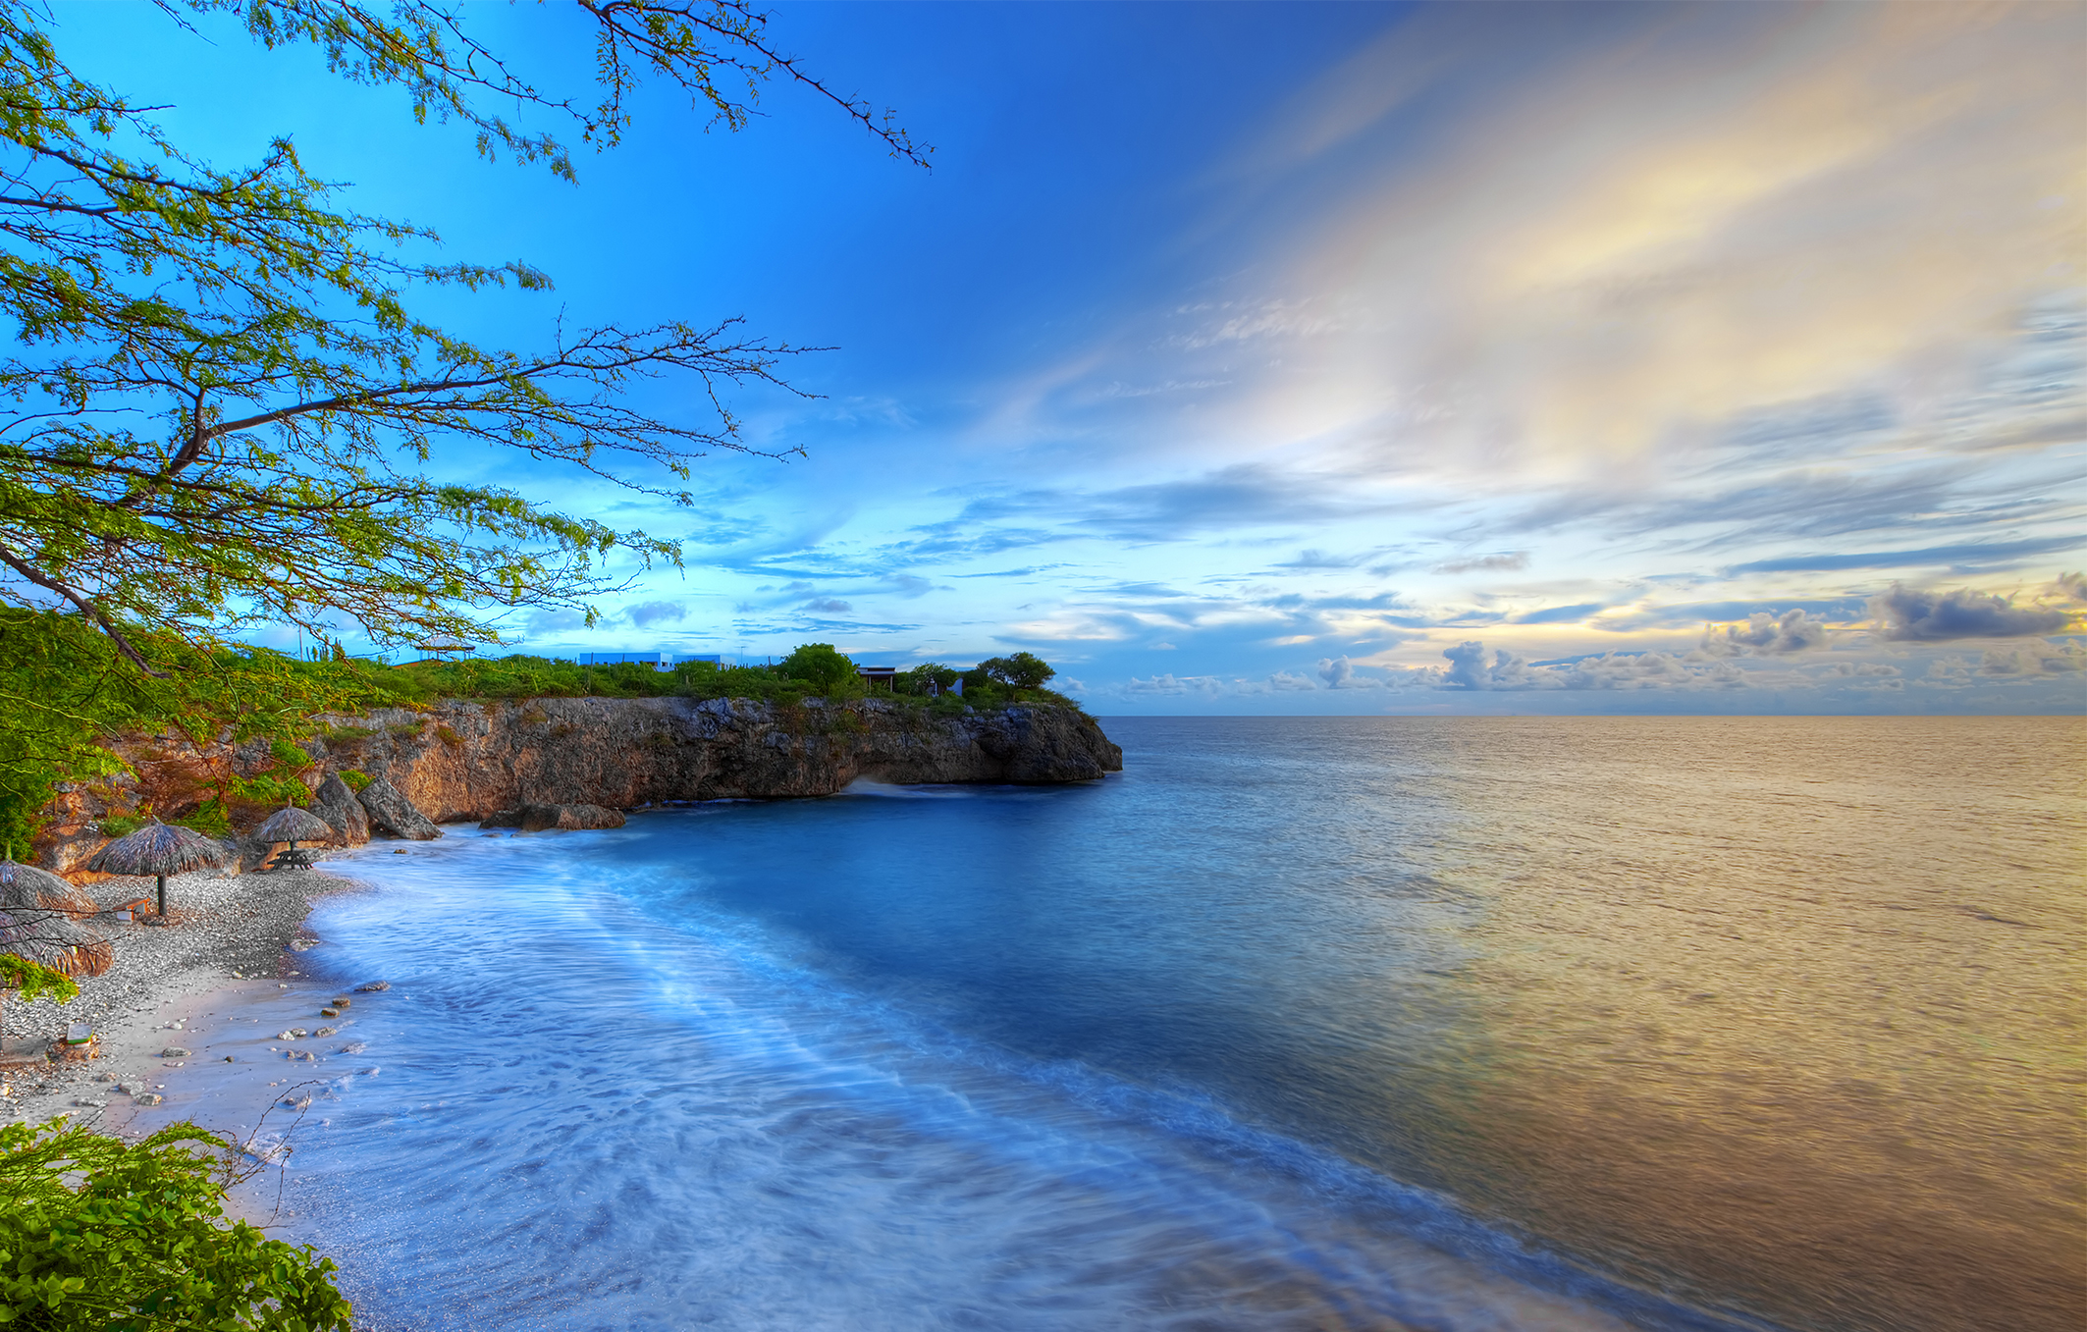
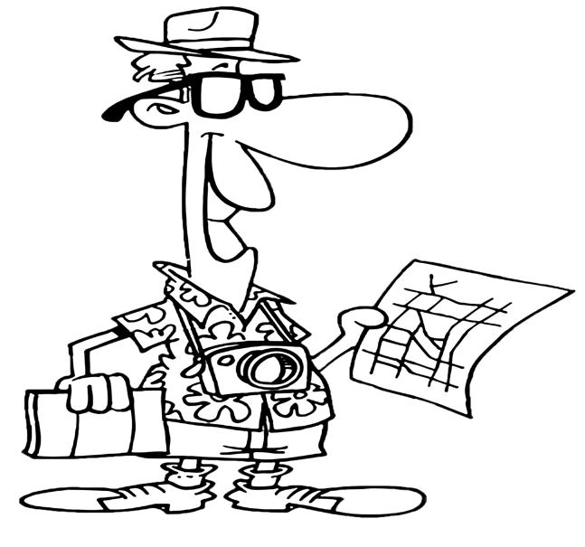
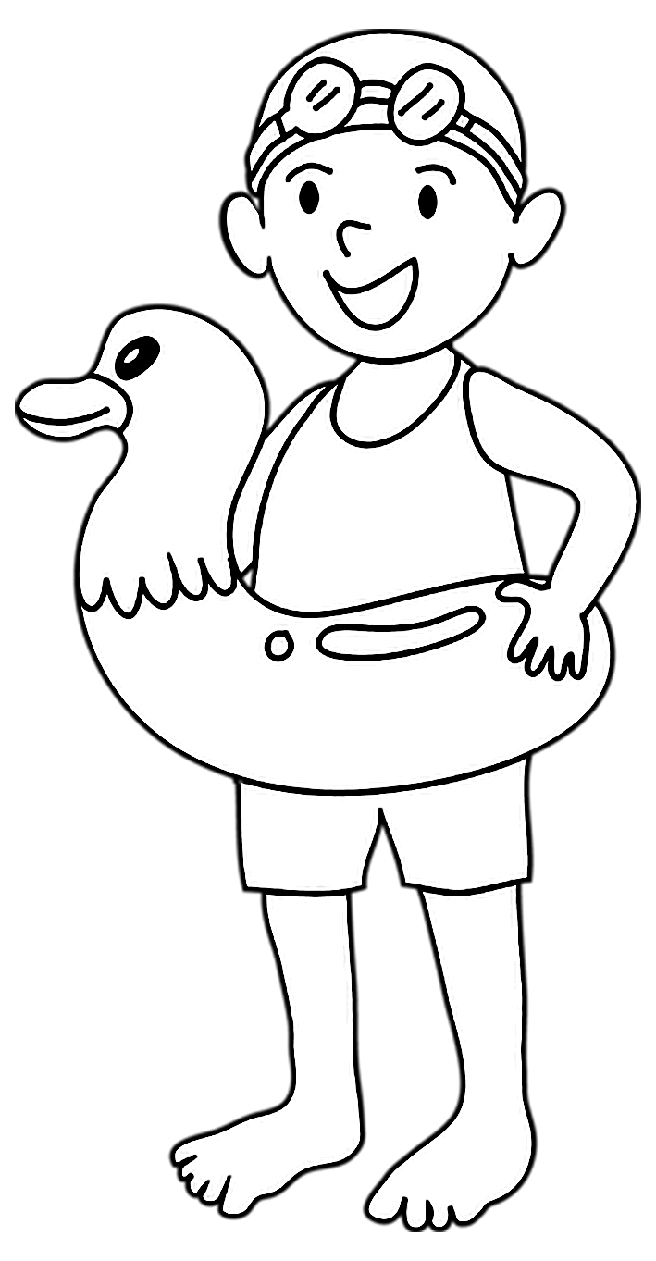
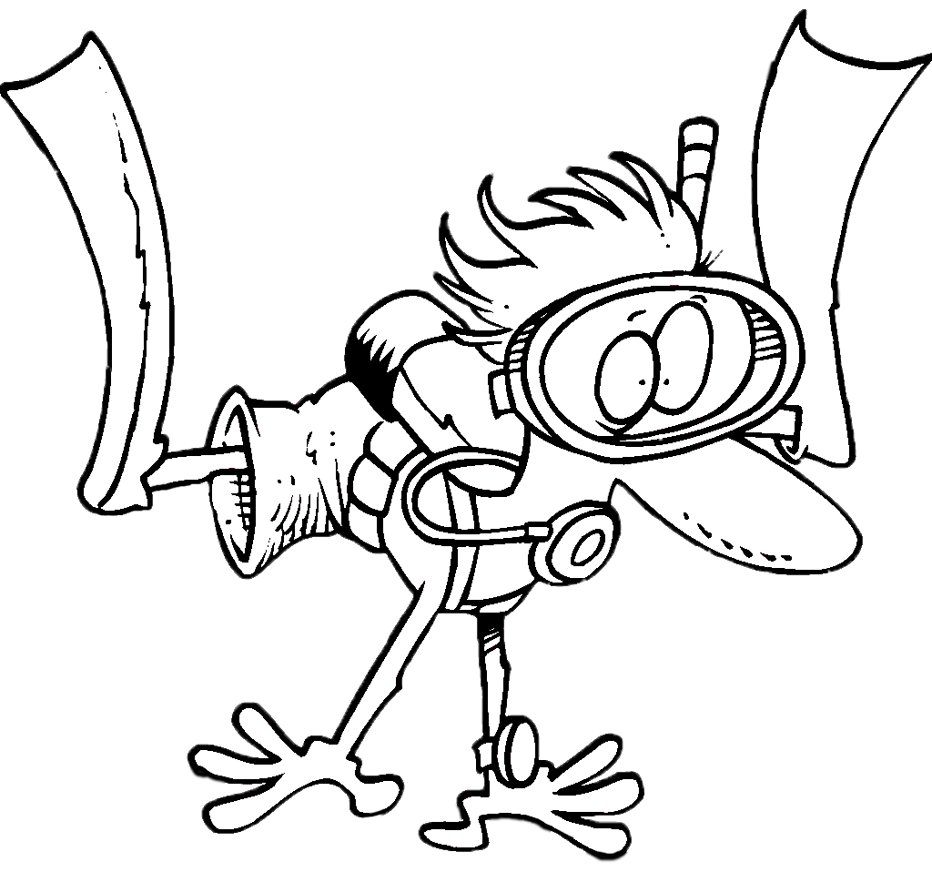
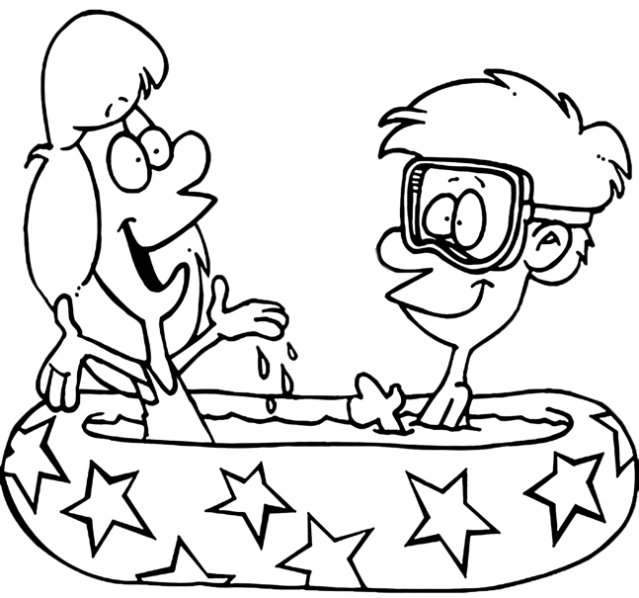
Iedereen heeft plezier van ons mooie eiland en de zee!
Toeristen
Kinderen
Ouders
Duikers

Slide 5
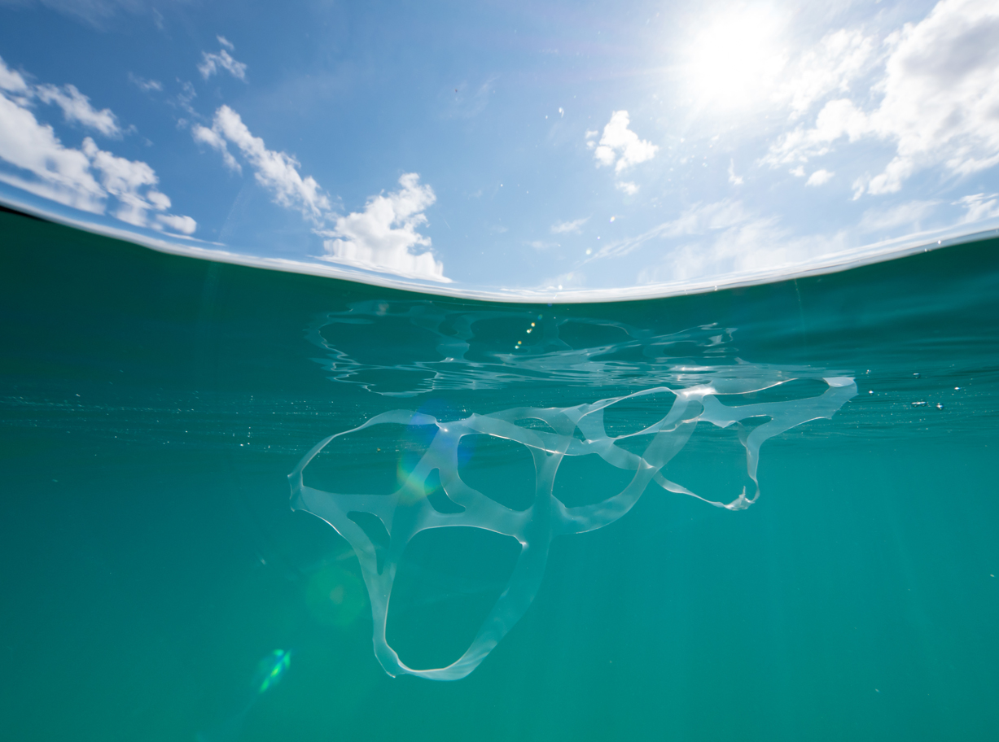
Helaas komt er te veel plastic in de zee.

Slide 6
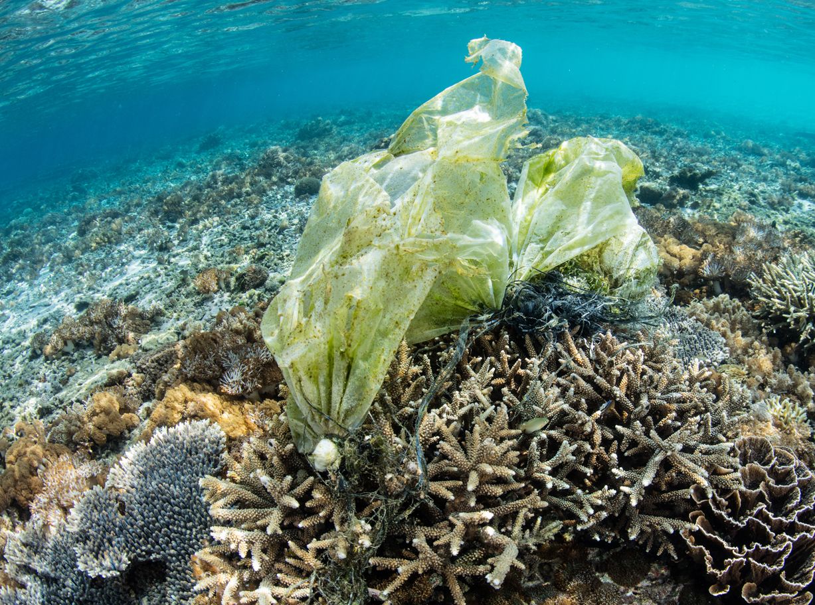
Dit is slecht voor het milieu …

Slide 7
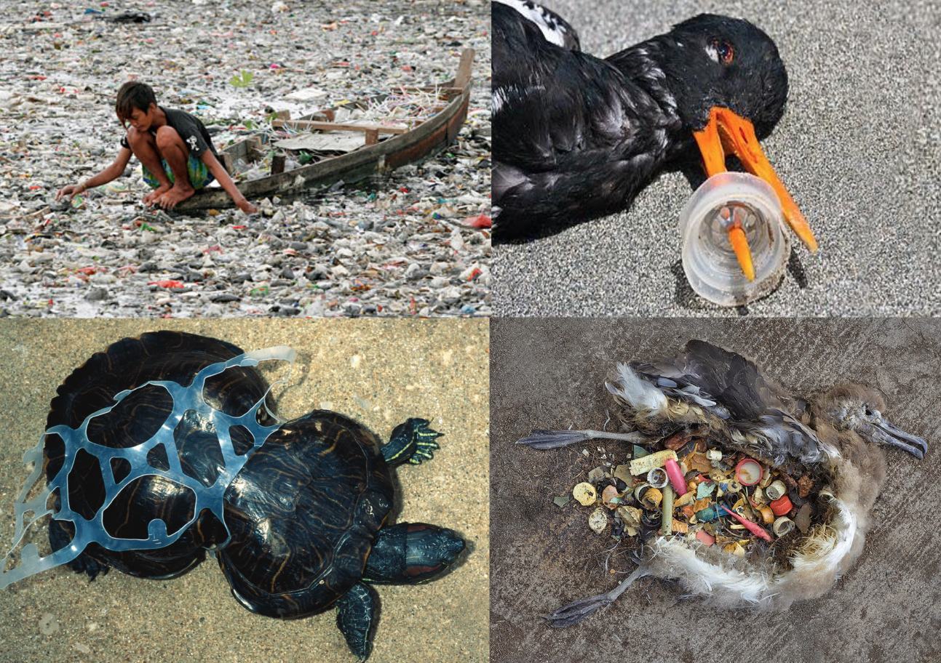
Dit is slecht voor dier en mens ...

Slide 8
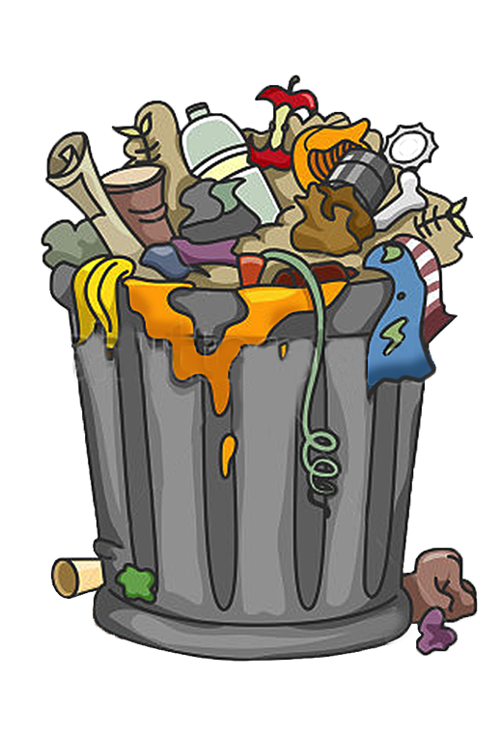
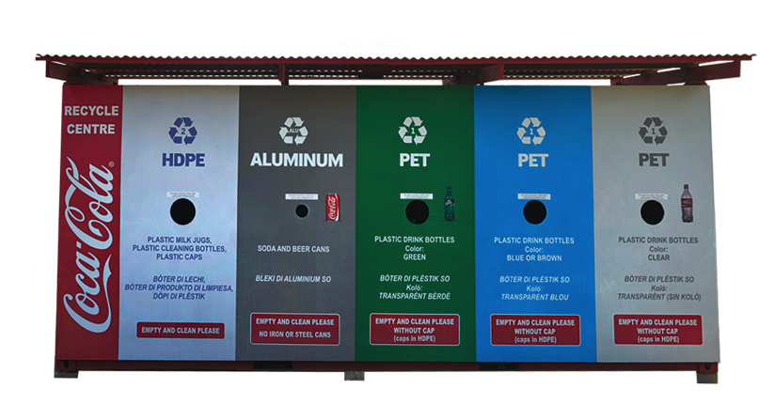
Gooi je plastic dus nooit in de zee!
Gooi het in
de afvalbak …
… of breng het met
je ouders naar het Recycle-Station.

Slide 9
Zo zorgen we samen dat de zee en oceaan schoon blijft.

Slide 10
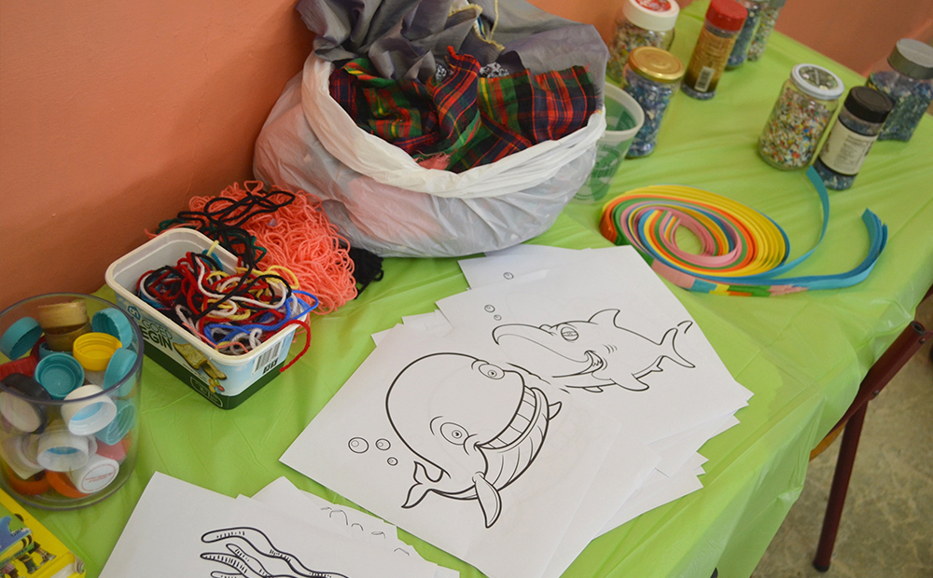

Wij gaan plastic hergebruiken door er iets moois mee te maken.
Wol en stof
Plastic snippers
Garen
Plastic doppen
Papier

Slide 11
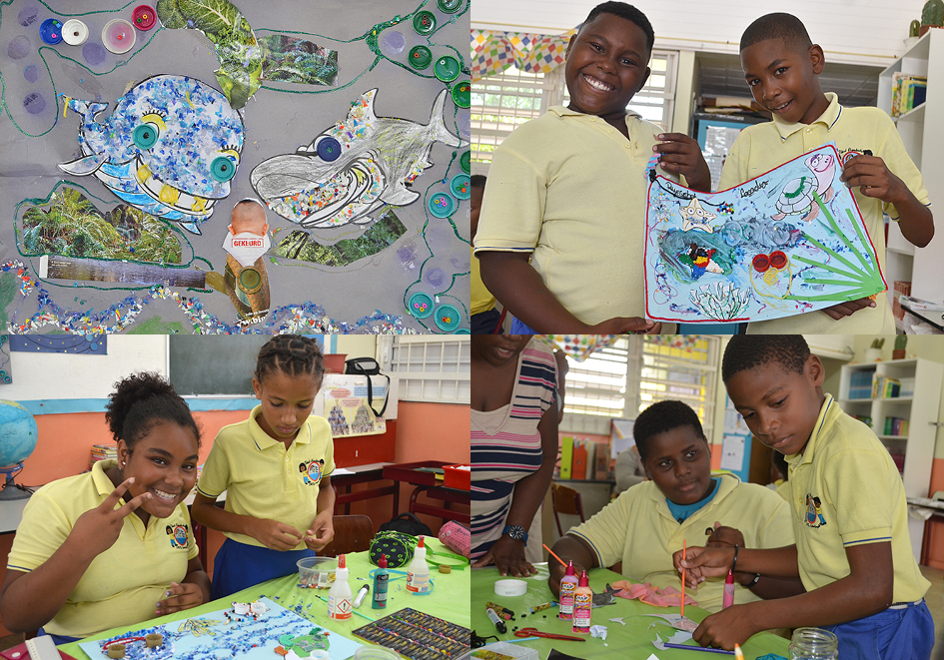
Wij gaan in groepjes samen aan de slag.
Scheuren en tekenen
Kleuren en verven
Knippen en plakken

Slide 12
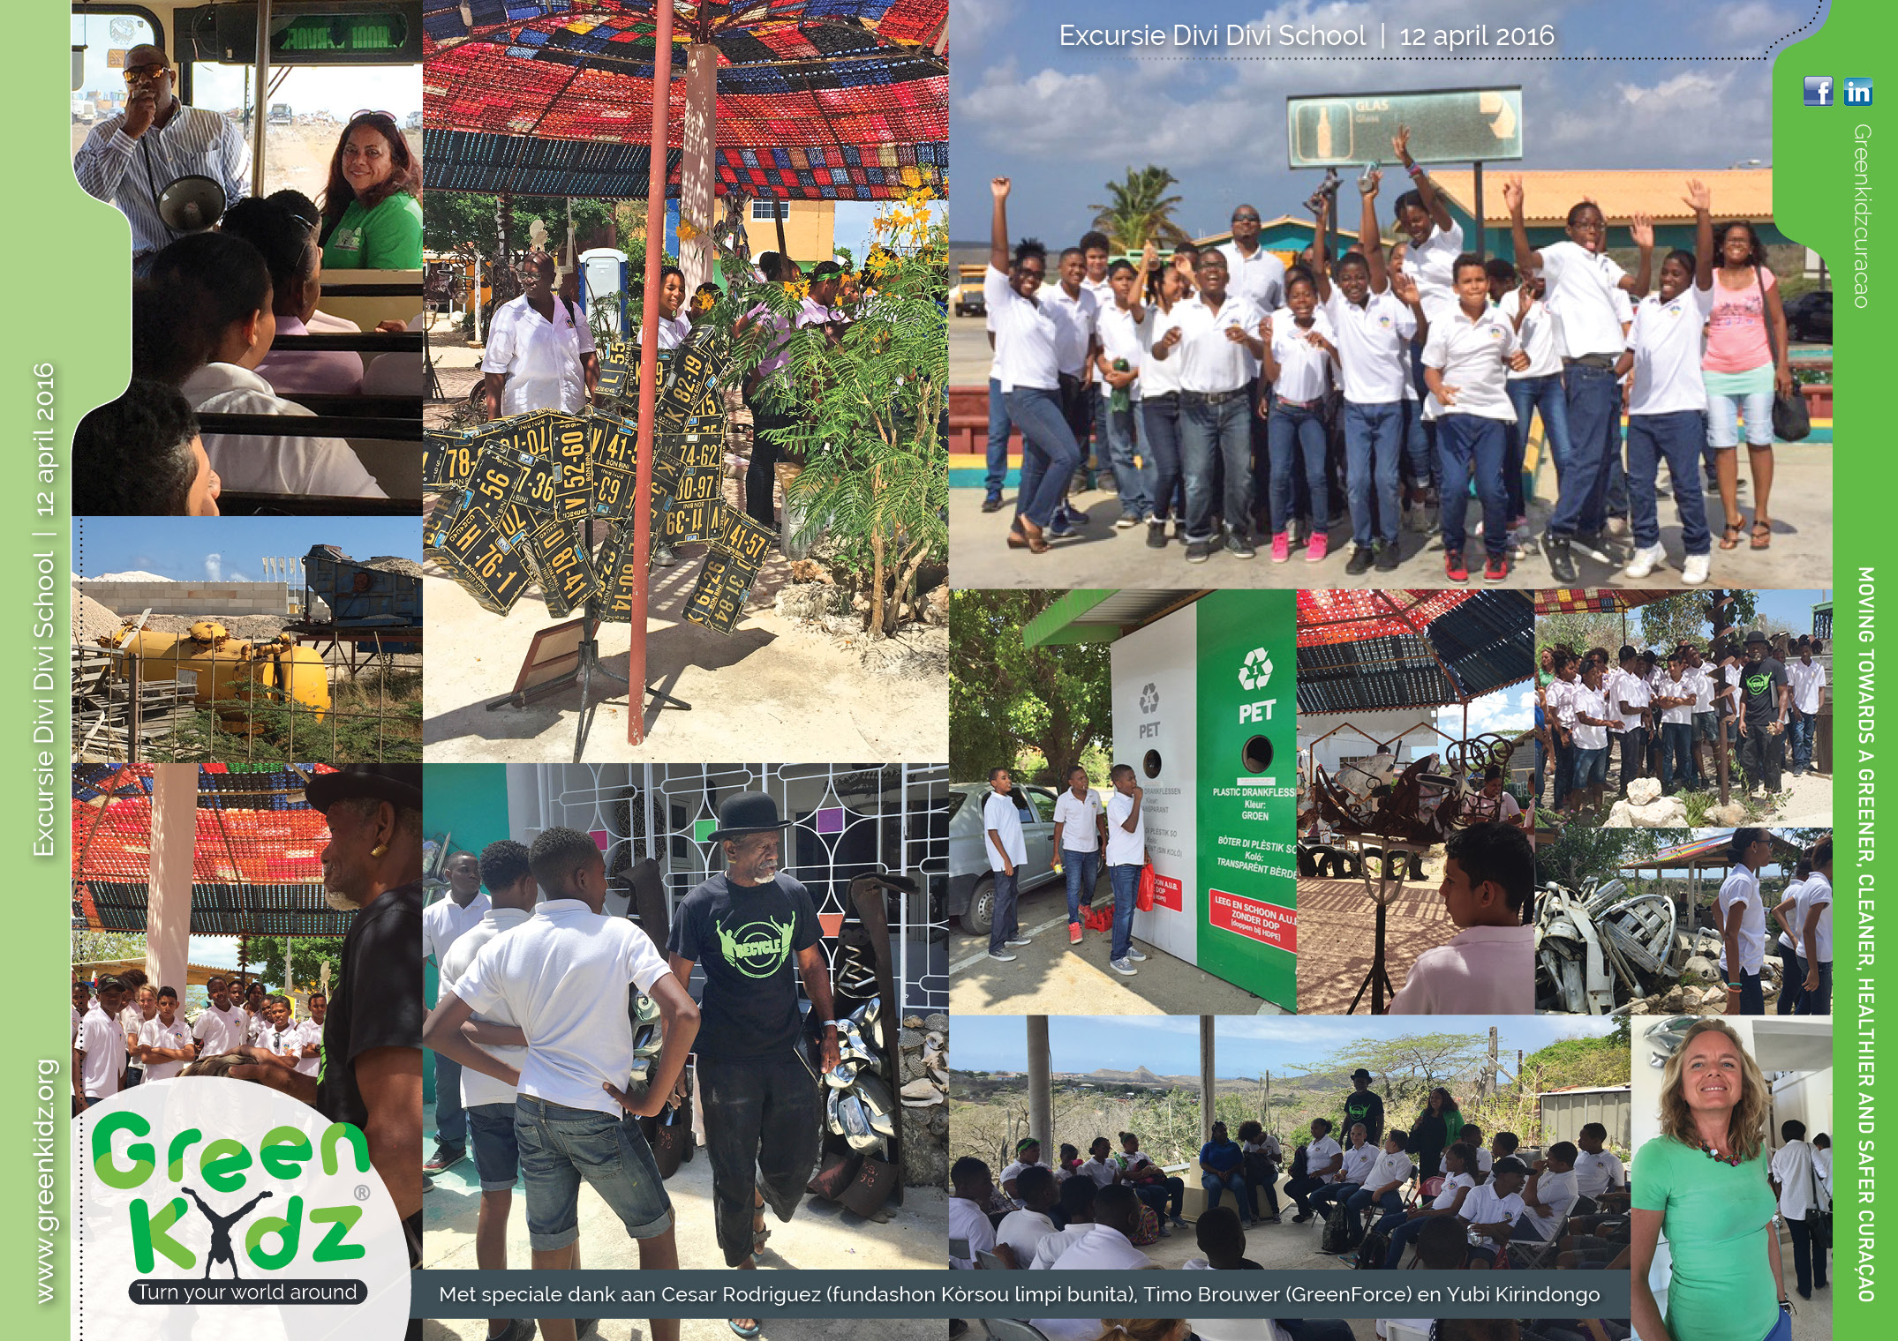
GREENKIDZ WORKSHOP-EVALUATIE
Hij is een échte
recyle-kunstenaar
Yubi gooit niets weg
Jullie zijn dat ook?

Slide 13
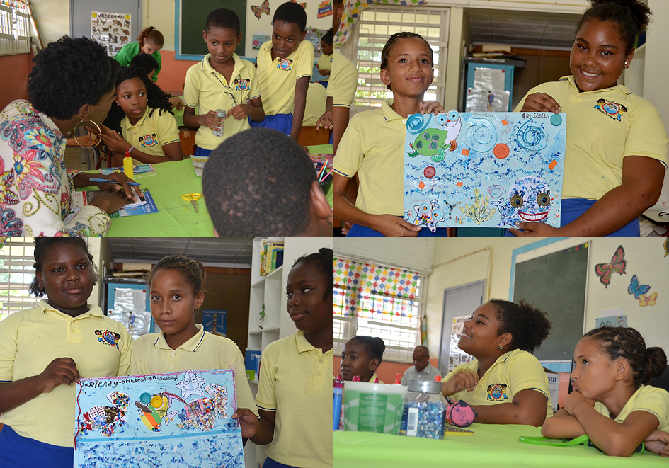
Veel succes en knutselplezier!

Slide 14
